Slide 1
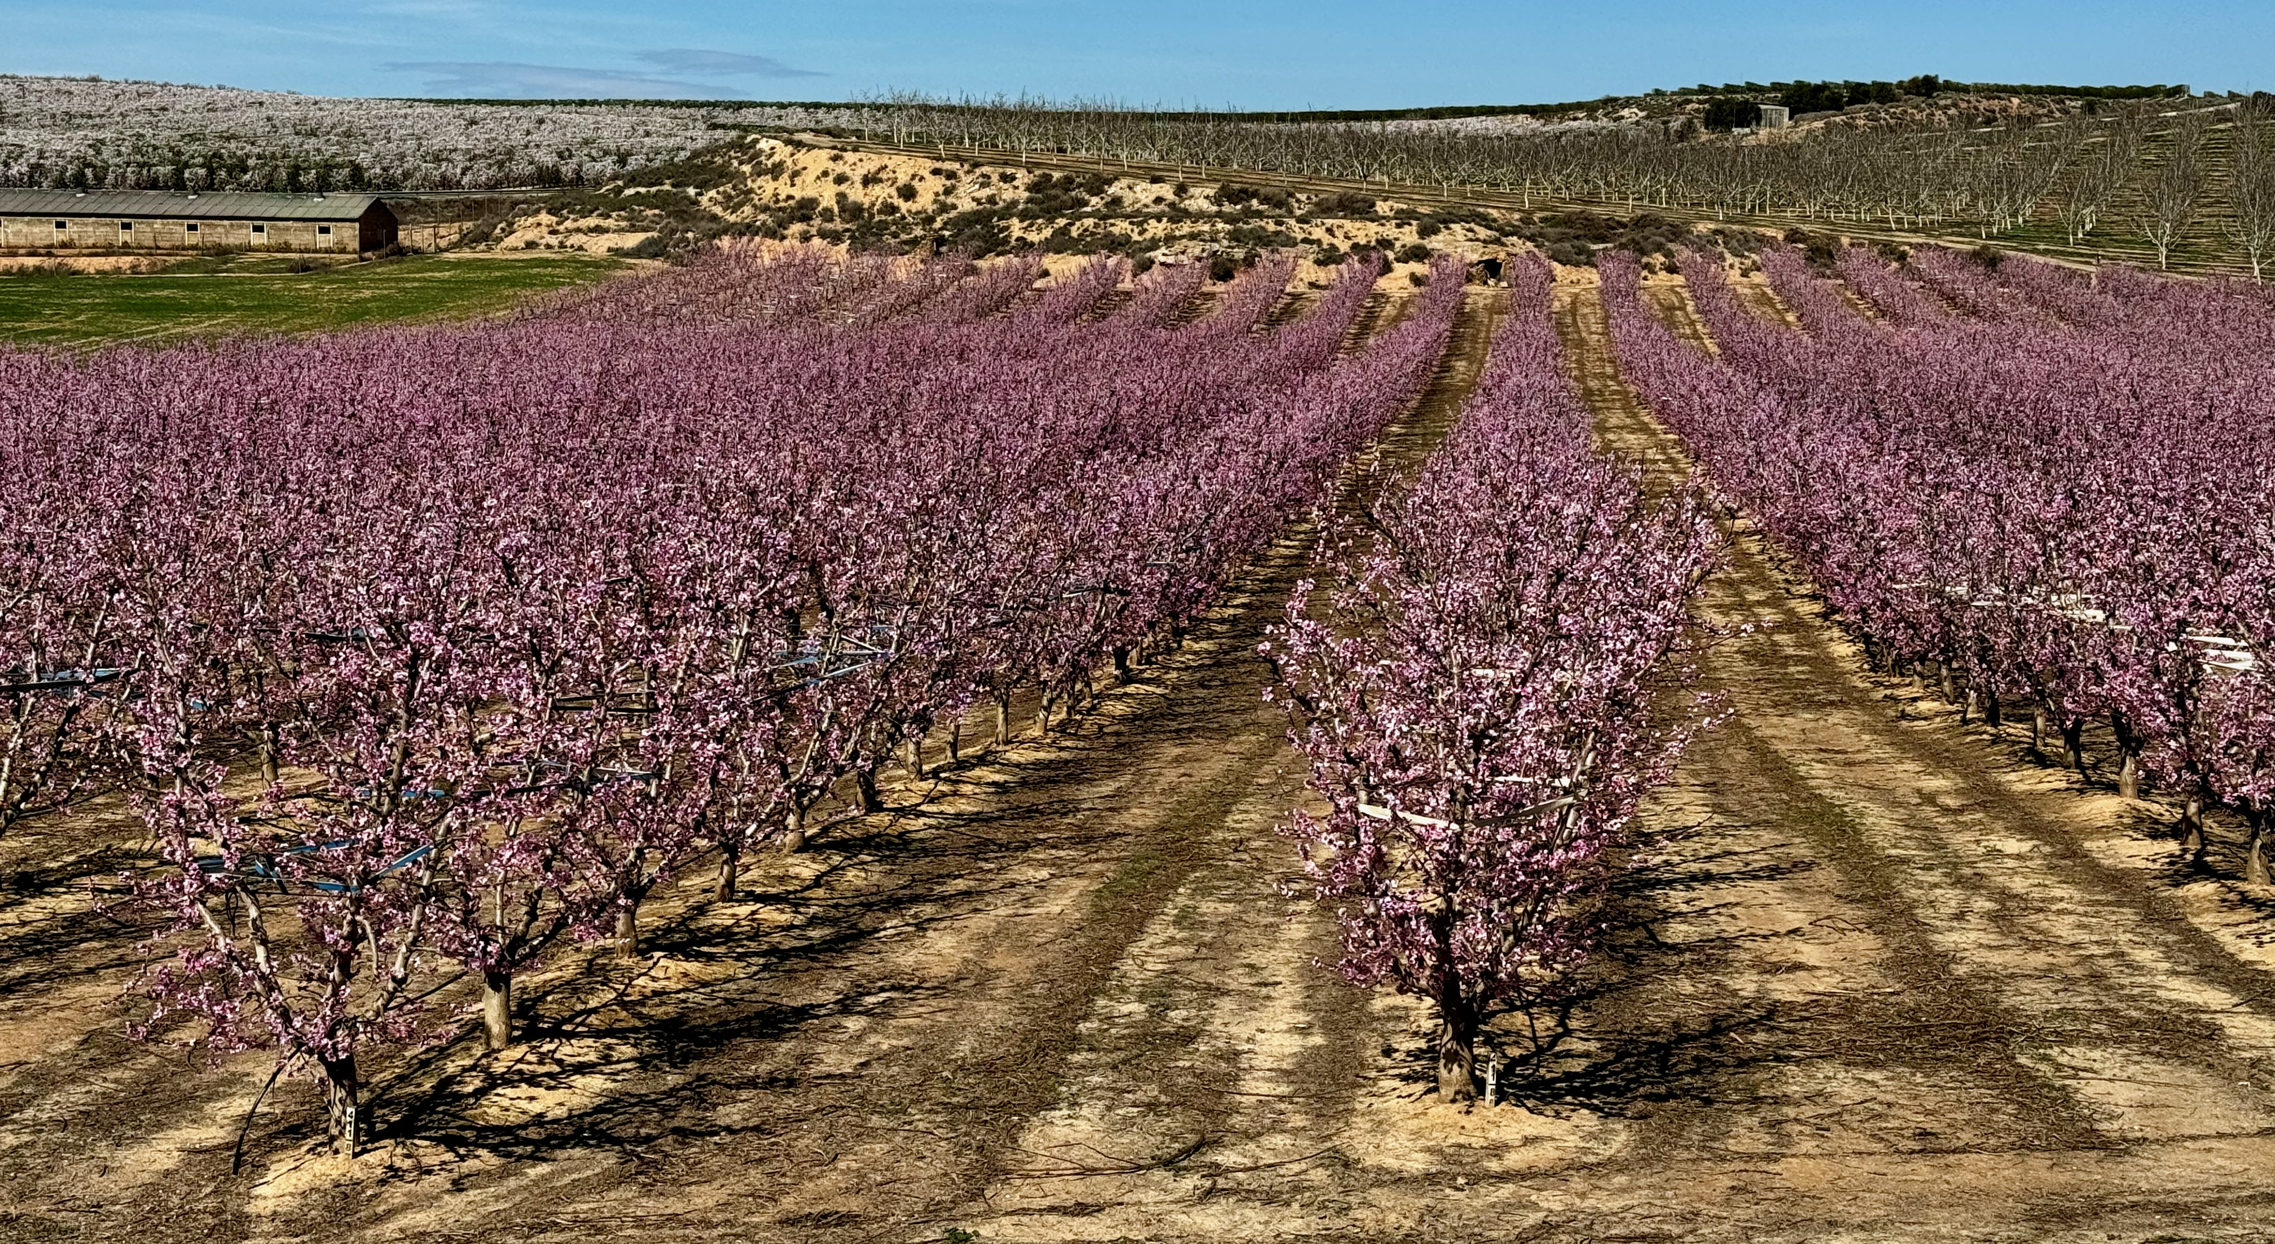




WEFE NEXUS (Acqua-Energia-Alimentazione-Ecosistemi): Approcci e soluzioni innovative intelligenti nella filiera degli agrumi
23 e 24 luglio 2025, RABAT
Progetto SURENEXUS: sfide, barriere e fattori abilitanti del WEFE Nexus

Slide 2



Sfide del WEFE nexus
Sfide
Barriere
Fattori abilitanti
Notes:
Goodafternoon and thenks for the invitation
Today we will introduce the planetary boundaries, but before we would like to present us and our research group.

Slide 3
1 Sfide
Area | Class | Principale sfida | Descrizione
Clima e ambiente | 1 | Cambiamenti climatici e fenomeni estremi | Adattamento e mitigazione. Sviluppo delle capacità per agricoltori e produttori. L'intensità e la frequenza della siccità, le gelate tardive, le ondate di calore e i nuovi parassiti influenzano le rese e la qualità.
Risorse idriche | 1 | Scarsità, qualità e gestione dell'acqua | Migliore miglioramento genetico e adattamento, riduzioni di flusso, necessità di irrigazione efficiente e infrastrutture limitate. Inquinamento, inclusa la salinità. Costo del trattamento e della gestione dell'acqua (superficiale e sotterranea). Valorizzazione dell'acqua. Ricarica delle falde. Utilizzo delle acque reflue in agricoltura. Agricoltura resiliente che comprende l'adozione di energie rinnovabili.
Economico e di mercato | 2 | Pressione economica e di mercato | Prezzi alla produzione bassi e aumento dei costi di produzione (energia, input, trasporto). Attuazione del Nexus WEFE. Integrazione delle catene del valore.
Sociale e lavoro |  | Ricambio generazionale e carenza di manodopera | Impatto e oneri sociali. Difficoltà nel trovare giovani successori e nel coprire la domanda di lavoro stagionale.
Tecnologico e sostenibile | 3 | Bassa innovazione e sfide di sostenibilità | Basso sviluppo delle capacità, digitalizzazione, difficoltà nell'implementare pratiche agroecologiche. Riciclaggio della plastica e salute umana e animale. Innovazione nel trattamento dell'acqua. Innovazione avanzata nel trattamento dell'acqua.
Commercializzazione |  | Dipendenza dal mercato e mancanza di valore aggiunto | Dipendenza da pochi mercati e opportunità mancate nei mercati locali/biologici.
Regolatorio e amministrativo |  | Complessità normativa e burocrazia | Cambiamenti costanti, difficoltà nell'accesso ai sussidi e sovraccarico amministrativo.
Notes:
Goodafternoon and thenks for the invitation
Today we will introduce the planetary boundaries, but before we would like to present us and our research group.

Slide 4
2 Barriere
Tipo di barriera | Descrizione
Istituzionale e di governance | Frammentazione istituzionale: mancanza di coordinamento tra i dipartimenti (acqua, energia, agricoltura, ambiente). Assenza di governance integrata WEFE: mancanza di quadri giuridici o strategie per affrontare il Nexus in modo olistico. Decisioni settoriali disconnesse: le politiche per l'acqua, l'energia o il cibo vengono sviluppate isolatamente.
Economico e finanziario | Alti costi iniziali: investimenti in sistemi di efficienza idrica, energie rinnovabili o pratiche agroecologiche. Accesso limitato al finanziamento verde: i piccoli produttori e le cooperative faticano ad accedere a strumenti finanziari sostenibili. Mancanza di incentivi economici allineati con il Nexus: i sussidi spesso non promuovono pratiche intersettoriali. Monitoraggio e sviluppo degli SDG.
Tecnico e dati: condivisione e utilizzo | Mancanza di dati integrati tra i settori (acqua, energia, produzione, ecosistemi). Divario tra scienza e gestione: i risultati scientifici sono difficili da applicare o tradurre in azioni pratiche. Scarsa adozione delle tecnologie Nexus: difficoltà nell'implementare tecnologie digitali, sensori, sistemi di supporto alle decisioni, ecc. Sviluppo di servizi di consulenza e assistenza tra i settori. Sviluppo dei curricula nel sistema educativo per integrare la circolarità e i pilastri del Nexus WEFE.
Sociale e culturale | Mancanza di consapevolezza del concetto di Nexus tra produttori, tecnici e responsabili politici. Resistenza al cambiamento da parte degli attori abituati a approcci tradizionali. Carenza di formazione e sviluppo delle capacità in approcci integrati e sostenibili.
Ambientale e territoriale | La crescente vulnerabilità climatica (siccità, gelate, ondate di calore) esercita pressione su tutti i settori. Disuguaglianze territoriali nelle infrastrutture, nell'accesso ai servizi e nel sostegno istituzionale, soprattutto nelle aree rurali.
Regolatorio e legale | Regolamenti settoriali rigidi ostacolano l'azione intersettoriale (ad esempio, requisiti idrici che ignorano gli usi energetici/ecologici). Incertezza giuridica per l'innovazione, in particolare in aree come il riutilizzo dell'acqua o la bioenergia. Mancanza di riconoscimento dei servizi ecosistemici nei quadri giuridici.
Notes:
Goodafternoon and thenks for the invitation
Today we will introduce the planetary boundaries, but before we would like to present us and our research group.

Slide 5
3 Facilitatori
Tipo di facilitatore | Descrizione
Istituzionale e di governance | Creazione di spazi di coordinamento intersettoriale (piattaforme Nexus, comitati tecnici congiunti). Politiche pubbliche integrate che affrontano trasversalmente acqua, energia, alimentazione ed ecosistemi. Piani territoriali con un approccio Nexus inclusi nelle strategie di sviluppo regionale.
Economico e finanziario | Incentivi fiscali verdi o sovvenzioni per progetti con impatto multisettoriale. Fondi di finanziamento specifici per il Nexus (a livello UE, nazionale o regionale). Strumenti finanziari misti (pubblico-privati) per progetti sostenibili. Valorizzazione dei servizi ecosistemici all’interno dei modelli di finanziamento.
Tecnico e dati | Piattaforme di dati integrate accessibili ai diversi settori e attori. Sistemi digitali di supporto alle decisioni (DSS) che integrano variabili di acqua, energia, alimentazione ed ecosistemi. Tecnologie emergenti applicate al Nexus (AI, gemelli digitali, sensori IoT, ecc.). Indicatori Nexus condivisi per il monitoraggio e la valutazione congiunta.
Sociale e culturale | Formazione specifica sul Nexus WEFE per tecnici, agricoltori, autorità e studenti. Programmi di partecipazione e co-creazione con gli attori locali. Cambio di narrativa: dalla logica settoriale al pensiero sistemico. Iniziative dimostrative e storie di successo locali che ispirano fiducia e replicazione.
Ambientale e territoriale | Infrastrutture verdi e blu condivise (terrazze, bacini naturali, biofiltri). Gestione delle risorse naturali basata sulla comunità mediante modelli collaborativi. Diagnosi territoriali partecipative per identificare priorità e vulnerabilità attraverso la lente del Nexus.
Regolatorio e legale | Revisione e armonizzazione normativa per consentire l'azione intersettoriale (ad esempio, riutilizzo dell'acqua, agrivoltaico). Creazione di quadri giuridici flessibili e adattabili che consentano l'innovazione e l'adattamento agli scenari climatici. Inclusione del Nexus nella legislazione ambientale e territoriale (piani idrologici, PAC, pianificazione territoriale).
Notes:
Goodafternoon and thenks for the invitation
Today we will introduce the planetary boundaries, but before we would like to present us and our research group.

